Slide 1

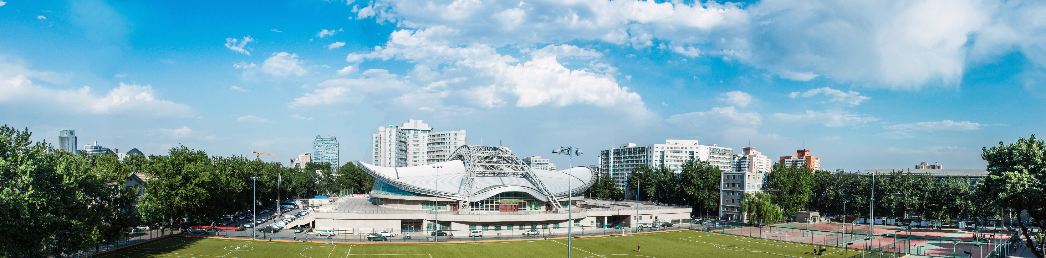
2019
工作总结计划PPT模板
习近平新时代中国特色社会主义思想概论
2024年6月XX日

Slide 2
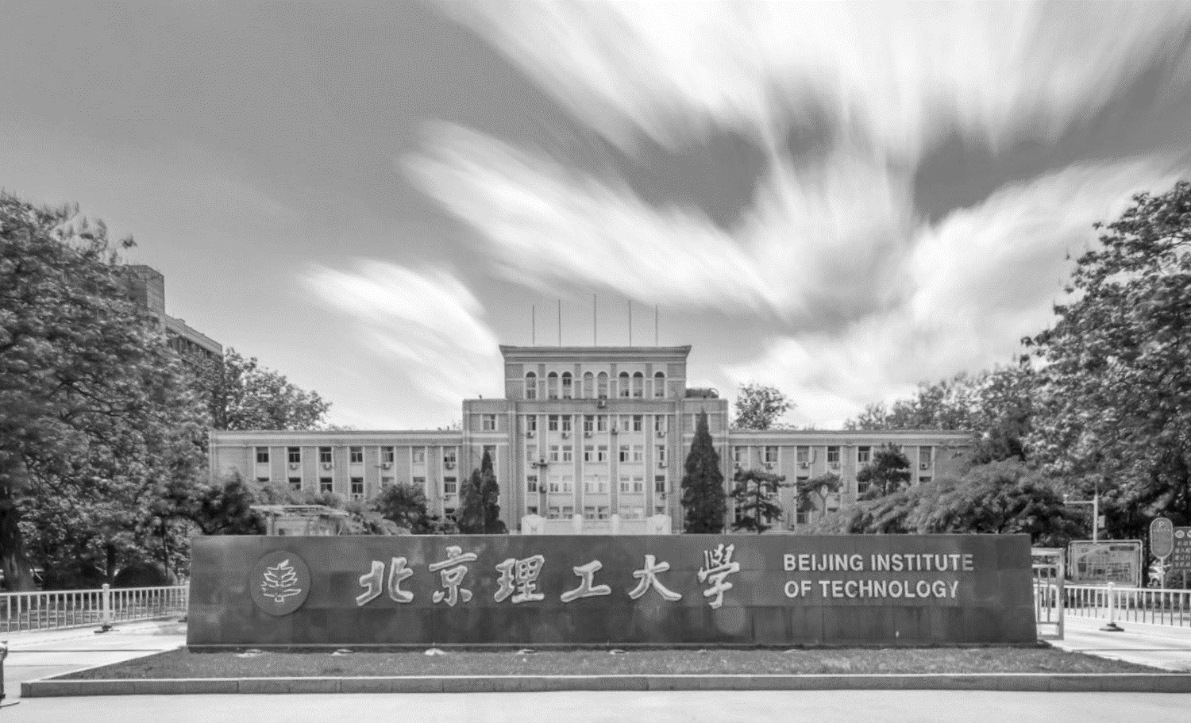
复习串讲

Slide 3
二、如何学习这门课程
马克思主义学院
SCHOOL OF MARXISM
习近平新时代中国特色社会主义思想概论逻辑结构
习近平新时代中国特色社会主义思想及其历史地位
新时代坚持和发展中国特色社会主义的总任务
坚持以人民为中心
“五位一体“总体布局
“四个全面“战略布局
社会主义现代化建设的教育、科技、人才战略
实现中华民族伟大复兴的重要保障（国家安全、国防和军队建设、祖国统一）
中国特色大国外交和推动构建人类民运共同体
坚持党的全面领导和全面从严治党

Slide 4
二、每一讲的主要内容
马克思主义学院
SCHOOL OF MARXISM
第一讲 马克思主义中国化时代化新的飞跃
这一讲着重讲述的是习近平新时代中国特色社会主义思想创立的时代背景，要回答什么样的时代课题、主要内容是什么、蕴含了什么样的世界观和方法论、具有什么样的历史地位，青年大学生如何学好用好习近平新时代中国特色社会主义思想等问题。

Slide 5
二、每一讲的主要内容
马克思主义学院
SCHOOL OF MARXISM
这一讲内容是习近平新时代中国特色社会主义思想概论的总论部分，非常重要，需要重点复习和关注。
1.基本的知识点有“两个大局”、“两个结合”、“两个确立”、新时代中国社会主要矛盾等。
2.百年未有之大变局、习近平新时代中国特色社会主义思想回答的时代课题、中国特色社会主义新时代的内涵、中国特色社会主义进入新时代的意义、如何理解习近平新时代中国特色社会主义思想是二十一世纪的马克思主义等，容易涉及到简答题或论述题。

Slide 6
二、每一讲的主要内容
马克思主义学院
SCHOOL OF MARXISM
第二讲 以中国式现代化全面推进中华民族伟大复兴
这一讲着重讲述的是实现中华民族伟大复兴中国梦的形成、在中国共产党领导下中华民族追逐圆梦的历史过程及取得的伟大成就和全面建成社会主义现代化强国的奋斗目标。着重阐述中国式现代化是强国建设、民族复兴唯一正确的道路以及如何推进中国式现代化行稳致远。

Slide 7
二、每一讲的主要内容
马克思主义学院
SCHOOL OF MARXISM
这一讲涉及到新时代坚持和发展中国特色社会主义总任务和四个全面战略布局中的全面建设社会主义现代化国家，涉及到许多重要的知识点，需要重点复习和关注。
1.基本的知识点有中国梦的本质等。
2.全面建成社会主义现代化强国总的战略安排、中国式现代化的中国特色、中国式现代化的本质要求、中国式现代化创造了人类文明新形态等，容易涉及到简答题或论述题。

Slide 8
二、每一讲的主要内容
马克思主义学院
SCHOOL OF MARXISM
第三讲 坚持以人民为中心
这一讲着重讲述的是为什么必须坚持以人民为中心，坚持人民至上价值取向的的根本要求，怎样践行以人民为中心的发展思想。

Slide 9
二、每一讲的主要内容
马克思主义学院
SCHOOL OF MARXISM
这一讲是涉及的是新时代坚持和发展中国特色社会主义的根本立场，也涉及到许多重要的知识点，需要重点复习和关注。
1.基本的知识点有中国共产党人的初心和使命等。
2.为什么要坚持以人民为中心、坚持人民立场的要求、坚持人民至上价值取向的要求、为什么要大力推进共同富裕、如何推进共同富裕等，容易涉及到简答题或论述题，在共同富裕问题上还容易涉及材料分析题。

Slide 10
二、每一讲的主要内容
马克思主义学院
SCHOOL OF MARXISM
第四讲 全面深化改革
这一讲着重讲述的是新时代为什么要全面深化改革、怎样推进全面深化改革、将改革开放进行到底等重要问题。

Slide 11
二、每一讲的主要内容
马克思主义学院
SCHOOL OF MARXISM
这一讲是涉及的是新时代坚持和发展中国特色社会主义的根本动力，也涉及到许多重要的知识点，需要重点复习和关注。
1.基本的知识点有中共十八届三中全会、全面深化改革的内涵、全面深化改革总目标的主要内涵及其辩证关系等。
2.为什么要全面深化改革、如何理解全面深化改革开放是一场深刻的革命、坚持全面深化改革开放的正确方向等，可能涉及到简答或论述题。

Slide 12
二、每一讲的主要内容
马克思主义学院
SCHOOL OF MARXISM
第五讲 推动高质量发展
这一讲着重讲述的是新时代我国经济发展所处的阶段即新发展阶段、需贯彻的发展理念即贯彻新发展理念、以新发展理念引领高质量发展；围绕着新时代我国经济发展的鲜明主题即如何实现高质量发展，要坚持和完善社会主义基本经济制度、加快构建新发展格局等。

Slide 13
二、每一讲的主要内容
马克思主义学院
SCHOOL OF MARXISM
这一讲是涉及的是新时代坚持和发展中国特色社会主义总体布局中的经济建设，也涉及到许多重要的知识点。
1.基本的知识点有新发展阶段、新发展理念及其意义、高质量发展的内涵及重要意义、新发展格局、社会主义基本经济制度等。
2.围绕着如何实现高质量发展，要贯彻和落实新发展理念、构建新发展格局、建设现代化产业体系、坚持和完善社会主义初级阶段基本经济制度等，可能涉及到简答题或论述题，本次课还可能涉及到材料分析题。

Slide 14
二、每一讲的主要内容
马克思主义学院
SCHOOL OF MARXISM
第六讲 发展全过程人民民主
这一讲着重讲述的是人民民主与社会主义之间的关系、中国特色社会主义政治制度、中国特色社会主义政治发展道路；什么是全过程人民民主即全链条、全方位、全覆盖的民主；全过程人民民主好在哪里即最广泛、最真实、最管用的社会主义民主；如何健全人民当家作主的制度体系、巩固和发展新时代爱国统一战线等重要问题。

Slide 15
二、每一讲的主要内容
马克思主义学院
SCHOOL OF MARXISM
这一讲是涉及的是新时代坚持和发展中国特色社会主义总体布局中的政治建设，也涉及到许多重要的知识点，需要重点复习和关注。
1.基本的知识点有中国特色社会主义政治制度的四梁八柱、中国特色社会主义政治发展道路的内涵及辩证关系等。
2.为什么说社会主义民主是一种新的民主类型、如何理解全过程人民民主的基本内涵、为什么说全过程人民民主是“最广泛、最真实、最管用的社会主义民主”、如何进一步发展全过程人民民主等，容易涉及到简答题或论述题，本次课还容易涉及到材料分析题。

Slide 16
二、每一讲的主要内容
马克思主义学院
SCHOOL OF MARXISM
第七讲 全面依法治国
这一讲着重讲述的是为什么要全面推进依法治国；中国特色社会主义法治道路的核心要义和遵循原则；全面依法治国的总目标：建设中国特色社会主义法治体系、法治中国建设等重要问题。

Slide 17
二、每一讲的主要内容
马克思主义学院
SCHOOL OF MARXISM
这一讲是涉及的是新时代坚持和发展中国特色社会主义四个全面战略布局的全面依法治国，也涉及到许多重要的知识点。
1.基本的知识点有中国特色社会主义法治道路的核心要义及内在关系等。
2.为什么要全面推进依法治国、走中国特色社会主义法治道路必须坚持的基本原则、全面依法治国涉及的重大关系、中国特色社会主义法治体系、如何建设法治中国等，可能涉及到简答题或论述题，本次课还有可能涉及到材料分析题。

Slide 18
二、每一讲的主要内容
马克思主义学院
SCHOOL OF MARXISM
第八讲 建设社会主义文化强国
这一讲着重讲述的是为什么要建设中国特色社会主义文化；建设文化强国的过程中着力要解决好的重要的问题即意识形态问题、培育和践行社会主义核心价值观、铸就社会主义文化新辉煌等重要问题。

Slide 19
二、每一讲的主要内容
马克思主义学院
SCHOOL OF MARXISM
这一讲是涉及的是新时代坚持和发展中国特色社会主义总体布局中的文化建设，也涉及到许多重要的知识点。
1.基本的知识点有社会主义核心价值观的内涵要义等。
2.为什么要建设中国特色社会主义文化、如何提升国家文化软实力和中华文化影响力等，可能涉及到简答题或论述题，意识形态问题可能涉及到材料分析题。

Slide 20
二、每一讲的主要内容
马克思主义学院
SCHOOL OF MARXISM
第九讲 加强以民生为重点的社会建设
这一讲着重讲述的是为什么要高度重视以民生为重点的社会建设、增进民生福祉应遵循的原则和处理好的重大关系、提高人民生活品质涉及的重大问题、如何加强社会治理等重要问题。

Slide 21
二、每一讲的主要内容
马克思主义学院
SCHOOL OF MARXISM
这一讲是涉及的是新时代坚持和发展中国特色社会主义总体布局中的社会建设，涉及到一些知识点比如什么是社会治理。
为什么要高度重视和如何推进以民生为重点的社会建设进等，可能涉及到简答题或论述题。

Slide 22
二、每一讲的主要内容
马克思主义学院
SCHOOL OF MARXISM
第十讲 建设社会主义生态文明
这一讲着重讲述的是为什么建设生态文明、建设什么样的生态文明、怎样建设美丽中国、如何共谋全球生态文明建设等重要问题。

Slide 23
二、每一讲的主要内容
马克思主义学院
SCHOOL OF MARXISM
这一讲是涉及的是新时代坚持和发展中国特色社会主义总体布局中的生态文明建设，涉及到一些重要的知识点。
1.为什么建设生态文明、建设什么样的生态文明、怎样建设美丽中国等，可能涉及到简答题或论述题，这节课的内容也可能涉及到材料分析题。

Slide 24
二、每一讲的主要内容
马克思主义学院
SCHOOL OF MARXISM
第十一讲 新时代坚持和发展中国特色社会主义的重要保障
这一讲着重讲述的是全面贯彻落实总体国家安全观、建设巩固国防和强大人民军队、坚持“一国两制”和推进祖国统一等重要问题。这些问题都涉及为新时代坚持和发展中国特色社会主义提供重要的保障。

Slide 25
二、每一讲的主要内容
马克思主义学院
SCHOOL OF MARXISM
这一讲是涉及的是新时代坚持和发展中国特色社会主义的重要保障，涉及到一些重要的知识点。
1.基本的知识点有国家安全、新时代的强军目标、“一国两制”的科学内涵等。
2.如何理解国家安全是安邦定国的重要基石、总体国家安全观的核心要义、新时代党解决台湾问题总体方略等，可能涉及到简答题或论述题。

Slide 26
二、每一讲的主要内容
马克思主义学院
SCHOOL OF MARXISM
第十二讲 推动构建人类命运共同体
这一讲着重讲述的是新时代中国特色大国外交面临的国际形势、中国怎么看待这种国际形势和围绕人类向何处去提出的中国方案、怎么开展中国特色大国外交等三个重要问题。这可以概括为世界怎么了、中国怎么看、中国怎么办。

Slide 27
二、每一讲的主要内容
马克思主义学院
SCHOOL OF MARXISM
这一讲是涉及的是新时代中国特色大国外交，涉及到一些重要的知识点。
1.基本的知识点有人类命运共同体的内涵等。
2.百年未有之大变局的内涵、为什么要构建人类命运共同体等，可能涉及到简答题或论述题。

Slide 28
二、每一讲的主要内容
马克思主义学院
SCHOOL OF MARXISM
第十三讲 坚持党的全面领导和全面从严治党
这一讲着重讲述的是怎么理解党的全面领导地位，这涉及中国最大的国情是中国共产党的领导、中国共产党领导是中国特色社会主义制度的最大优势、中国共产党是最高政治领导力量、中国共产党的领导是全面的系统的整体的、坚持党的全面领导首要的是维护党中央权威和集中统一领导等重要论断；如何健全和完善党的领导制度体系。为什么要全面从严治党，什么是全面从严治党，十八大以来全面从严治党的实践及如何进一步贯彻落实全面从严治党，全面从严治党与自我革命、解决大党独有难题等的关系。

Slide 29
二、每一讲的主要内容
马克思主义学院
SCHOOL OF MARXISM
这一讲是涉及的是新时代坚持和发展中国特色社会主义的领导力量和四个全面战略布局中的全面从严治党，涉及到许多重要的知识点，需要重点复习和关注。
1.基本的知识点有“四个意识”、“两个维护”、“四大考验”“四大危险”、全面从严治党的内涵等。
2.中国最大的国情是中国共产党的领导、中国共产党领导是中国特色社会主义制度的最大优势、中国共产党是最高政治领导力量、中国共产党的领导是全面的系统的整体的、坚持党的全面领导首要的是维护党中央权威和集中统一领导等，容易涉及到简答题或论述题。

Slide 30
三、期末考试说明
马克思主义学院
SCHOOL OF MARXISM
1.闭卷考试
2.考试时间：120分钟，6月17日进行。
3.试题结构：卷面总分60分。题型为：
（1）简答题2道（4选2，20分）
（2）材料分析题，（2小问，20分）
（3）论述题1道（20分）

Slide 31
三、期末考试说明
马克思主义学院
SCHOOL OF MARXISM
考试应该注意的事项
1.走错考场，但临近考试，就地参加考试，需要向监考老师、主班老师说清楚，以方便试卷的查找。
2.答题时，答案不要写在装订线以内，最好不要写在答题纸的反面。
3.不要提前交卷。
4.听从监考老师安排，遵守考试纪律。

